Slide 1
机器级程序：数据
2026.9.30

Slide 2
一维数组分配
数组 T A[L]，会在内存中分配一段连续的，长 L*sizeof(T) byte 的区域。
指针类型的 size 取决于机器是 32 位还是 64 位。
起始位置对齐。如下，其中 x 需要是 2 的倍数。
short s[5]; // 2 字节 × 5 = 10 字节
s+0 s+1 s+2 s+3 s+4
├───┼───┼───┼───┼─────┤ 每格 2 B
x x+2 x+4 x+6 x+8

Slide 3
数组访问
取地址可以使用 val+i, &val[i]
取值可以使用 val[i], *(val+i)
C:
int get_digit(zip_dig z, int digit) { return z[digit]; }
ASM:
# %rdi = z, %rsi = digit
movl (%rdi,%rsi,4), %eax # %eax = Mem[z + 4*digit]
# 即 z[digit]

Slide 4
二维数组：行优先存储
数组 T A[R][C]，会在内存中分配一段连续的，长 R*C*sizeof(T) byte 的区域。
数据 A[i][j] 存储在 A+(i*C+j)*sizeof(T) 开始的 sizeof(T) 个 byte 内。
如：int M[3][4] = {
{ 11, 12, 13, 14 }, // M[0]
{ 21, 22, 23, 24 }, // M[1]
{ 31, 32, 33, 34 }, // M[2]
};
实际存储为：11 12 13 14 21 22 23 24 31 32 33 34
更高维度的数组类似。

Slide 5
扩展:不同的优先存储
行优先：C、C++、Python（列表）、Pascal、Rust、Go
列优先：Fortran、MATLAB、Julia（默认）、R
原因：
Fortran 设计用于科学计算，矩阵采用列向量形式存储。
MATLAB、R、Julia 默认沿用 Fortran 的列优先，以保证与既有数值库的兼容和性能。

Slide 6
多层级数组访问
zip_dig cmu = { 1, 5, 2, 1, 3 };
zip_dig mit = { 0, 2, 1, 3, 9 };
zip_dig ucb = { 9, 4, 7, 2, 0 };
int *univ[3] = {mit, cmu, ucb};
那么访问数组的第 index 行第 digit 列的计算方式为：
Mem[Mem[univ+8*index]+4*digit]
需要访问两次内存，因为不连续。

Slide 7
变长数组访问
GCC 扩展中支持如下写法：
int var_ele(size_t n, int a[n][n], size_t i, size_t j) {
return a[i][j];
}
必须保证 n 在形参表里早于 a，且 GCC 能推出每行长度。
# n in %rdi, a in %rsi, i in %rdx, j in %rcx
imulq %rdx, %rdi # n*i
leaq (%rsi,%rdi,4), %rax # a + 4*n*i
movl (%rax,%rcx,4), %eax # a + 4*n*i + 4*j
ret
神奇的是在 g++ 下无法通过编译。

Slide 8
结构体存放的基本原则
编译器把结构体视为一块连续存储，足够放下所有字段。
C 标准规定字段在内存中按声明顺序出现，即使换顺序能更紧凑，编译器也不会自动重排
字段的偏移、整个结构体的大小，都由编译器在编译期根据对齐规则确定。
汇编层面只有“基址 + 字段偏移”的内存读写，没有 r->i 这种语法。

Slide 9
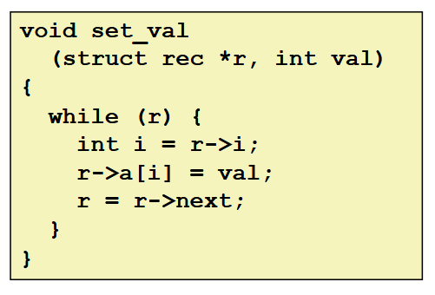
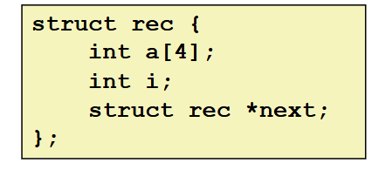
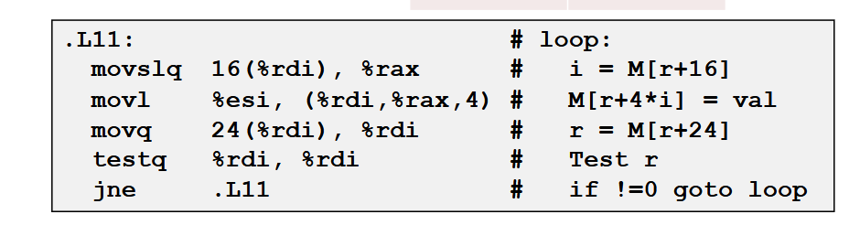
例子：遍历链表

Slide 10
对齐
一个 K 字节的数据类型，起始地址必须是 K 的倍数。
原因：不对齐可能导致拿取一个数据需要访问两次内存，有时会直接报错。
结构体作为一个整体，也有自己的对齐要求 K。K 等于所有字段中最大的对齐要求。结构体的起始地址和 sizeof 都必须是 K 的倍数。
因此把大类型排前面可以有效减少对齐产生的浪费。

Slide 11
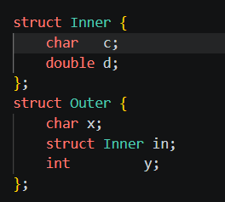
对齐：练习
sizeof(Outer)=?

Slide 12
对齐：练习
sizeof(Outer)=32

Slide 13
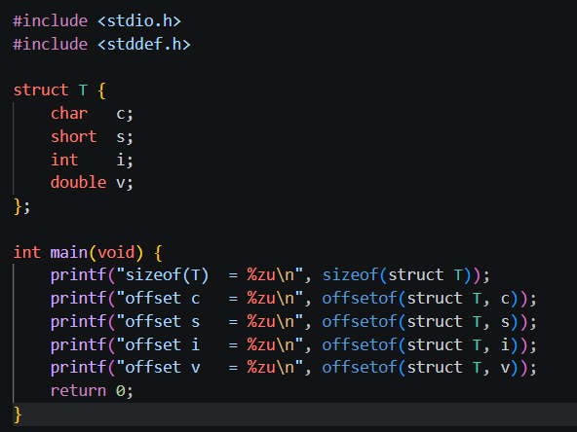
用 offsetof 查看各元素偏移

Slide 14
拓展：结构体传参/返回值
结构体传参并非全部走栈，当结构体大小 <=16 字节并且 8 个字节一组内部全是整数或浮点时走寄存器。
当结构体传参走栈时，caller 把参数在栈上复制一份，callee 通过 %rsp+偏移访问。
结构体返回值也并非全部走栈，符合上述条件会通过寄存器返回。
当结构体返回值走栈时，caller 在栈上开缓冲区，并把缓冲区指针传给 callee。callee 直接通过指针写入。

Slide 15
浮点数的机器级编程
浮点数有 16 个寄存器 %xmm0~%xmm15。每个寄存器有 16 字节。
汇编语言：以加法为例：
add{s|p}{s|d} = {Scalar|Packed} {Single|Double}。
例：
float fadd(float x, float y) { return x + y; }
fadd:
addss %xmm1, %xmm0 # xmm0 = xmm0 + xmm1（float）
ret

Slide 16
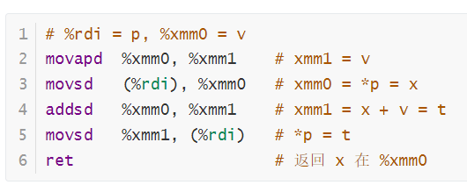
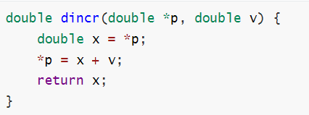
浮点数的机器级编程
参数寄存器：%xmm0 ~ %xmm7，第 9 个起走栈。返回值寄存器：%xmm0。
寄存器全部 caller-saved。
混合传参：

